Slide 1

Clustering em Machine Learning: Entendendo Agrupamento e Análise de Dados
MSc. Leomário Guedes
Prof. Luiz Gonzaga
Chapter: 8

Slide 2

8.2 – Introdução a Clusterização de dados

Slide 3
Clusterização
O que é o Agrupamento (Clustering)?
🔹 O Clustering é um tipo de aprendizado de máquina não supervisionado, ou seja, ele organiza os dados sem precisar de rótulos prévios.
🔹 O objetivo é separar os dados em grupos (clusters), garantindo que os pontos dentro de um mesmo grupo sejam mais semelhantes entre si do que em relação aos de outros grupos.
Por que isso ocorre em sistemas de processos?
⚙️ Em sistemas industriais, como uma usina de energia, as condições de operação variam ao longo do tempo.
📌 Exemplo prático: ✅ Quando a demanda por energia é baixa, a usina opera de um jeito. ✅ Quando a demanda por energia é alta, a operação muda, impactando as variáveis do processo.
💡 Essas mudanças geram grupos naturais de dados (clusters), pois os padrões das variáveis são diferentes para cada nível de produção. Isso pode dificultar a aplicação de métodos tradicionais de aprendizado de máquina.

Slide 4





Exemplo prático
Tamanho
da
asa
Imagine que queremos ensinar uma máquina a distinguir tipos de pássaros observando apenas duas características: ➡️ Tamanho das asas ➡️ Tamanho do bico
Mas aqui está o ponto importante: A máquina não sabe se quer o que é um pássaro. Ela não recebe rótulos como “papagaio”, “coruja” ou “canário”.
Em vez disso, ela analisa os dados brutos (medidas das asas e dos bicos) e, com base em padrões e similaridades, agrupa os exemplos em clusters.
➡️ Ao final, ela pode formar grupos e detectar anomalias como o pássaro azul.
https://www.youtube.com/watch?v=q05qbU8FYKU&ab_channel=HashtagPrograma%C3%A7%C3%A3o
Tamanho do bico

Slide 5
Exemplos e Problemas com Métodos Tradicionais
Agora, imagine duas situações, ilustradas na Figura 8.1:
Monitoramento de processos (Figura 8.1a)
O gráfico mostra dois grupos distintos de operação.
Se usarmos um método adequado de agrupamento, podemos detectar anomalias, como um ponto vermelho que está fora dos padrões normais.
Porém, se usarmos uma técnica tradicional como PCA (Análise de Componentes Principais), ela pode não detectar essa anomalia corretamente.
Modelagem de sensores virtuais (Soft Sensing) (Figura 8.1b)
Aqui, cada cluster tem um padrão diferente de correlação entre as variáveis.
O ideal seria criar um modelo separado para cada cluster.
Se usarmos um modelo tradicional como PLS (Mínimos Quadrados Parciais) para todos os dados juntos, os resultados podem ser imprecisos.

Slide 6
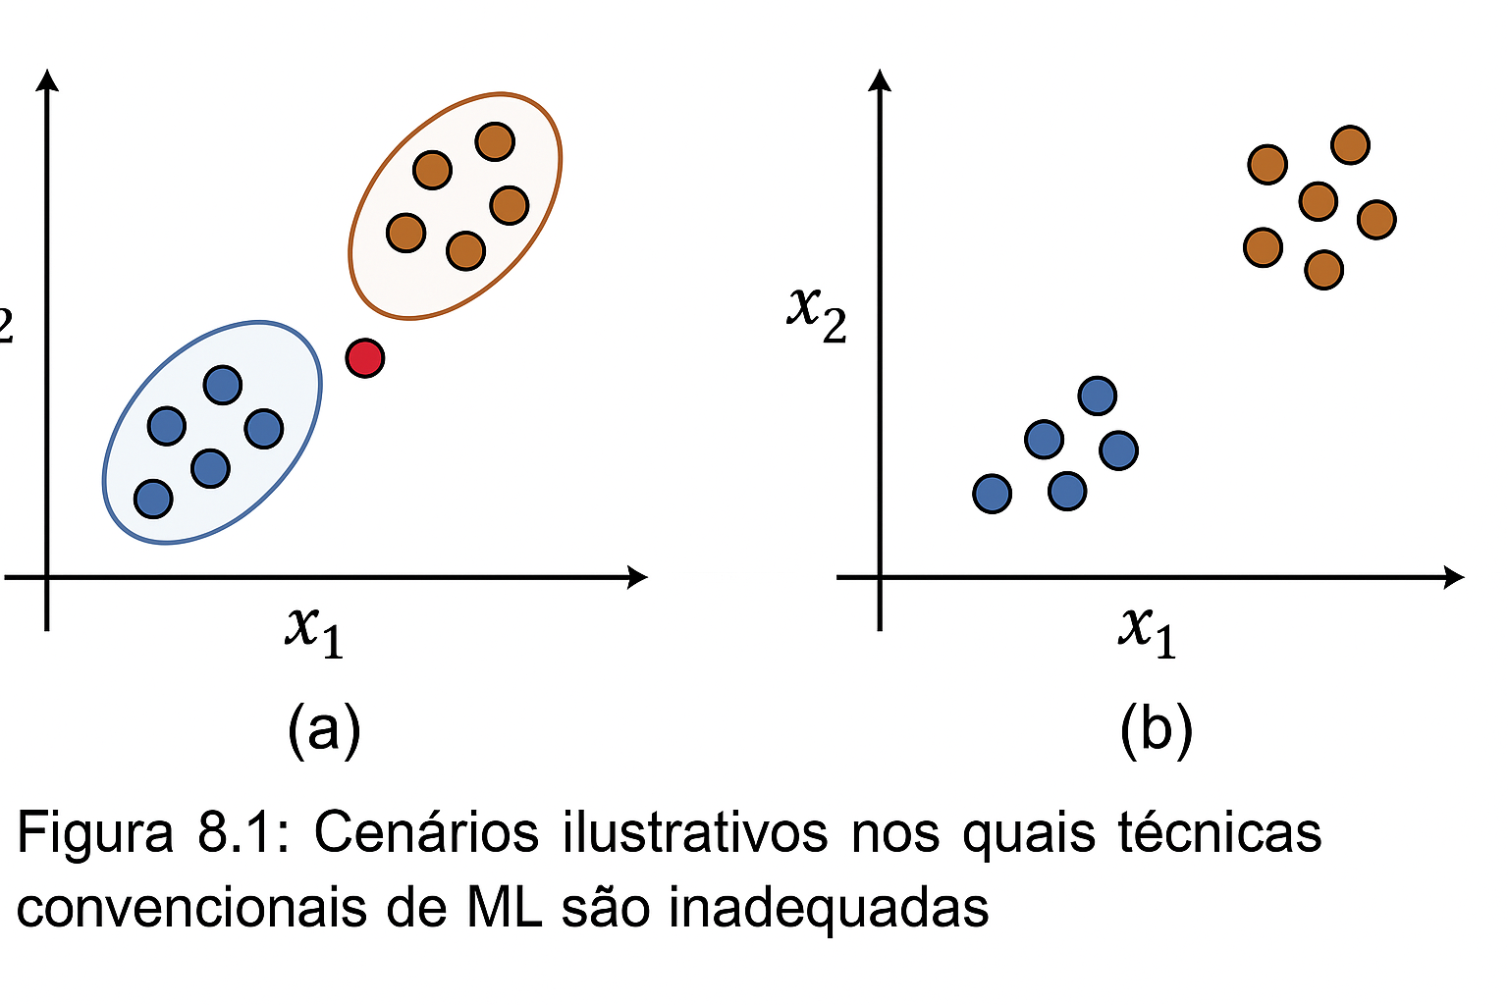

Slide 7
Após definir os clusters e treinar modelos específicos para cada um, a previsão para novos dados pode ser feita de duas formas:
Usando apenas o modelo do cluster mais adequado.
Combinando as previsões de todos os modelos.
A decisão pode seguir diferentes estratégias: ✅ No monitoramento de processos, pode-se considerar um dado como normal se pelo menos um modelo indicar normalidade ou combinar métricas de anomalia para uma decisão mais precisa. ✅ No soft sensing, as previsões dos modelos podem ser ponderadas e combinadas para um resultado final mais preciso.

Slide 8
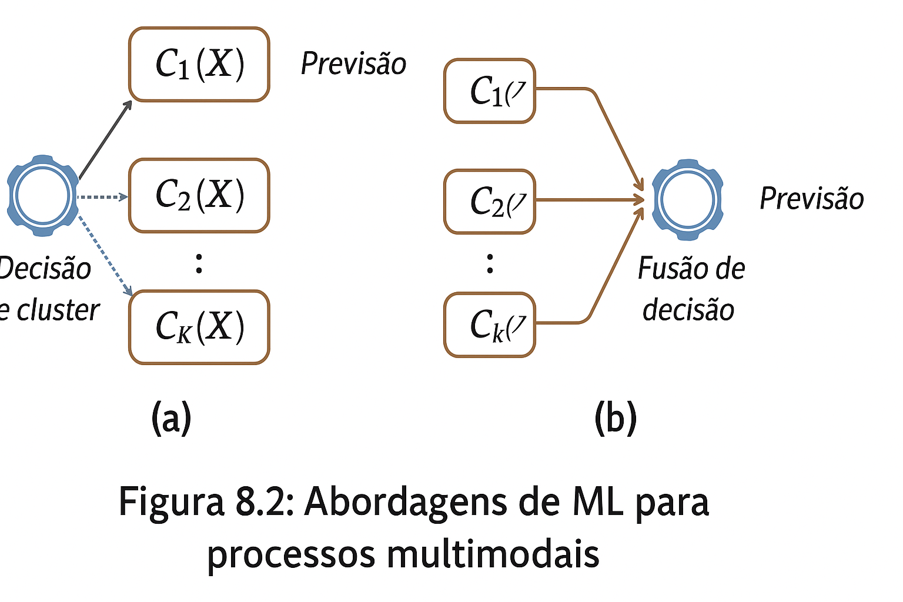
X
Novo dado

Slide 9
Categorias de Algoritmos de Clusterização
1️⃣ Baseados em Centróides 🏹
Medem a similaridade pela distância entre os pontos de dados e o centróide do cluster.
Exemplos: K-Means, Fuzzy C-Means.
2️⃣ Baseados em Densidade 🔍
Identificam regiões de alta densidade no espaço de variáveis e agrupam os pontos com base nisso.
Exemplos: DBSCAN, OPTICS.
3️⃣ Baseados em Distribuição 📊
Avaliam a similaridade calculando a probabilidade de os pontos pertencerem à mesma distribuição estatística.
Exemplo: Gaussian Mixture Models (GMM).
4️⃣ Baseados em Conectividade 🔗
Medem a similaridade pela proximidade direta entre os pontos de dados, sem um centróide fixo.
Exemplo: Hierarchical Clustering.

Slide 10
Com tantos algoritmos de agrupamento disponíveis, é fácil ficar confuso sobre qual modelo escolher, especialmente ao lidar com conjuntos de dados de alta dimensão, difíceis de visualizar. Nesse contexto, o conhecimento específico do domínio, a compreensão aprofundada das vantagens, desvantagens e dos fundamentos dos algoritmos podem ajudar a fazer a escolha certa.

Slide 11
Contexto: Processo de Fabricação de Semicondutores
🧪 Neste capítulo (ou estudo), o foco é analisar dados de um processo de fabricação de semicondutores — mais especificamente, de uma etapa de gravação (etching), que é usada para esculpir circuitos em superfícies metálicas.
📊 Sobre o Conjunto de Dados:
Os dados vêm de vários lotes (batches) de produção.
Para cada lote, foram medidas 19 variáveis de processo (temperatura, pressão, corrente, etc).
Foram monitorados:
108 lotes normais
21 lotes com falhas
A duração dos lotes varia de 95 a 112 segundos.
🔍 Objetivo:
Criar uma estratégia de monitoramento automática para detectar quando um lote estiver com falha, mesmo que o operador não perceba.

Slide 12
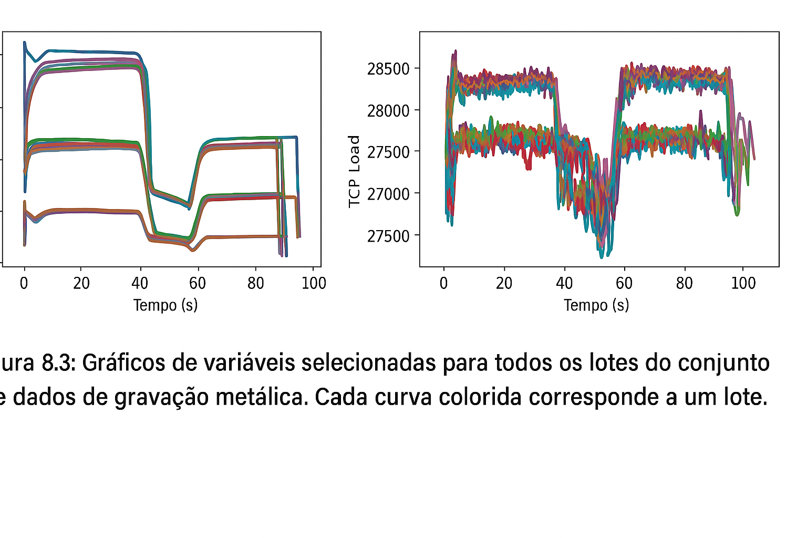
Aplicação - Análise de Componentes Principais
85 amostras - Os primeiros 5 pontos são ignorados para eliminar flutuações iniciais nas medições dos sensores, 3 tipos de comportamento foram verificados. Vamos analisar a primeira categoria: K-means.

Slide 13
8.2 - K-MEANS

Slide 14
K-MEANS
O algoritmo K-MEANS:
Escolhe K pontos aleatórios como centróides iniciais.
Atribui cada ponto de dado ao centróide mais próximo.
Recalcula os centróides com base nos pontos atribuídos.
Repete os passos 2 e 3 até a convergência (quando os centróides não mudam mais).
X_{i} é o ponto de dados
μ_{k​} centróide do cluster C_{k}
SSE = Soma dos erros quadráticos

Slide 15
K-MEANS
Demonstração visual:

Slide 16
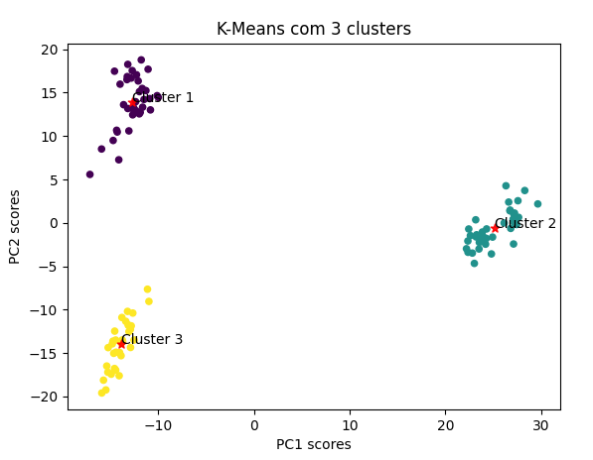
K-means apresenta boa performance na separação dos clusters.
A escolha inicial dos centróides influencia fortemente os resultados.
O parâmetro n_init (padrão = 10) repete o agrupamento várias vezes com diferentes centróides iniciais e seleciona o melhor (menor SSE).
O método k-means++ melhora a escolha inicial dos centróides, acelerando a convergência e melhorando a qualidade do agrupamento.
https://www.youtube.com/watch?v=j8sk2ohOf3c&ab_channel=NerddosDados

Slide 17
Método do cotovelo (M.C)
📌 Problema: O algoritmo K-Means exige que o número de clusters (K) seja definido antes da execução, mas nem sempre sabemos esse valor antecipadamente.
💡 Solução: Utilizamos o Método do Cotovelo para encontrar o K ideal.
🔹 Como Funciona?
1️⃣ Calculamos a Soma dos Erros Quadráticos (SSE) para diferentes valores de K. 2️⃣ À medida que K aumenta, SSE diminui, pois os pontos ficam mais próximos dos centros. 3️⃣ O melhor K é o ponto onde a redução no SSE começa a ser mínima (formando um "cotovelo" no gráfico).
🔎 Exemplo: Para o conjunto de dados, o gráfico indica que K = 3 é a melhor escolha!

Slide 18
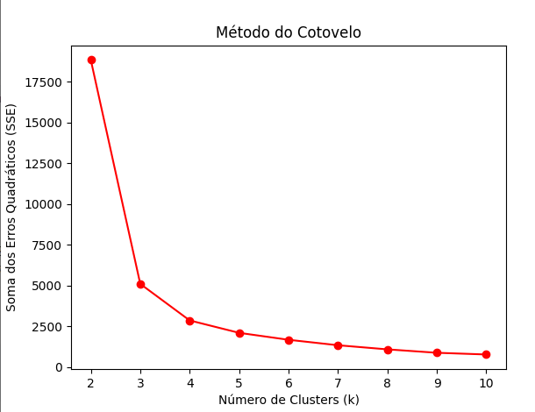
Resultado visual para M.C
Por que isso é importante? Definir o número ideal de clusters impacta diretamente a precisão da modelagem e a detecção de falhas nos processos.
❌ Problemas de Escolhas Extremas:
🔻 Poucos clusters:
Baixa precisão na modelagem (soft sensing).
Maior risco de falhas não detectadas (missing alarms).
🔺 Muitos clusters:
Aumento no tempo de convergência devido ao maior número de parâmetros.
Overfitting, gerando muitos falsos alarmes e reduzindo a precisão.

Slide 19
Análise de silhueta
📌 O que é?
Técnica para avaliar o quão bem os dados foram agrupados.
Mede a coesão dentro do cluster e a separação entre clusters.
Compatível com qualquer algoritmo de agrupamento (não só k-means).
📌 Quando usar?
Ideal para dados de alta dimensão, onde visualizações 2D/3D não revelam bem os agrupamentos.
Os gráficos de silhueta substituem a visualização direta dos clusters.
📌 Por que usar?
Fornece uma visualização clara da qualidade do agrupamento.
Ajuda a escolher o número ideal de clusters.
Funciona bem mesmo quando não é possível reduzir a dimensionalidade com eficácia.

Slide 20
O coeficiente ou valor de silhueta de um ponto de dados varia de -1 a 1 e é uma medida de quão distante o ponto de dados está dos pontos de dados no cluster vizinho, em comparação com os pontos de dados no mesmo cluster.
Valor de 1 indica que o ponto de dados está bem distante do cluster vizinho, o que significa que ele está bem posicionado dentro do seu próprio cluster.
Valores próximos de 0 indicam que o ponto de dados está próximo à fronteira entre dois clusters, ou seja, ele pode ser ambíguo e estar entre os dois clusters.
Valores negativos indicam que o ponto de dados foi atribuído ao cluster errado, pois está mais próximo de um cluster diferente do que do seu próprio cluster.

Slide 21
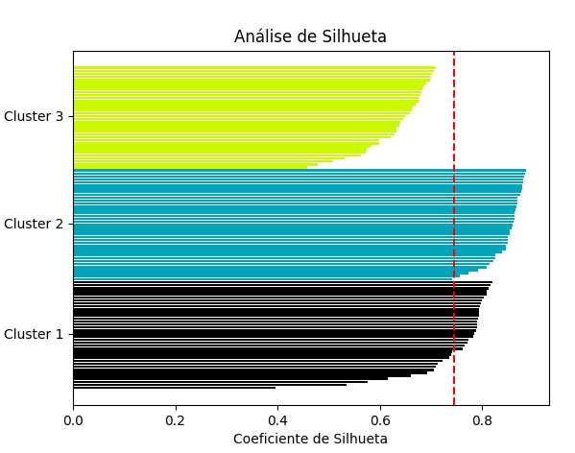
Gráfico: Análise de silhueta
✨Cada faixa colorida representa um cluster e mostra o quão bem os pontos foram agrupados.
📏 A largura da faixa representa tamanho do cluster.
📊 Índice de silhueta médio indica a qualidade geral do agrupamento.
✅ Quanto maior o valor, melhor a separação entre os clusters!

Slide 22
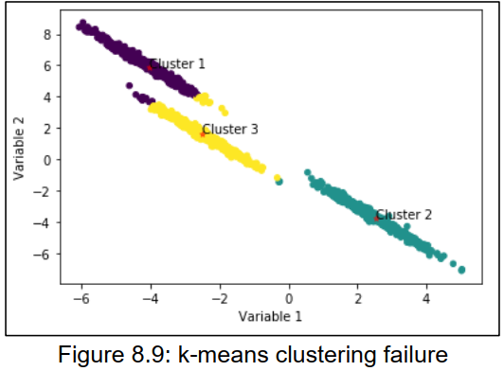
O algoritmo K-means é fácil de usar e tem um conceito simples, o que é uma vantagem. No entanto, ele apresenta uma limitação importante: não consegue lidar bem com grupos de formatos complexos (como mostrado na Figura 8.9).
Por isso, o próximo conjunto de algoritmos que será estudado pode identificar grupos com formas mais irregulares, superando essa limitação do K-means.

Slide 23
DBSCAN

Slide 24
DBSCAN
O DBSCAN (Density-Based Spatial Clustering of Applications with Noise) é um algoritmo de agrupamento baseado em densidade, capaz de lidar com distribuições de dados de formato irregular. Isso significa que ele pode detectar grupos de pontos mesmo que tenham formas complexas, diferentemente do K-Means, que assume que os clusters são esféricos.
Como o DBSCAN funciona:
Ele agrupa pontos que estão em regiões de alta densidade de dados. Para isso, cada ponto do conjunto de dados é classificado em uma das três categorias:
Pontos do núcleo (Core points): São pontos que possuem um número mínimo de vizinhos dentro de um determinado raio. Eles fazem parte do centro de um cluster.
Pontos de borda (Border points): São pontos que estão próximos a um núcleo, mas não possuem vizinhos suficientes para serem considerados pontos do núcleo.
Pontos de ruído (Noise points): São pontos que não pertencem a nenhum cluster, pois estão isolados e não possuem vizinhos suficientes para formar um grupo.

Slide 25
Prós x contras DBSCAN
Vantagens e Desvantagens do DBSCAN
✅ Vantagem: Determina automaticamente o número de clusters, sem necessidade de pré-definição.
❌ Desvantagem: Faz hard clustering, ou seja, cada ponto pertence a apenas um cluster. Isso pode levar à perda de informações importantes, especialmente para pontos classificados como ruído.
🔍 Solução: Algoritmos de soft clustering, como o Gaussian Mixture Model (GMM), atribuem um grau de associação dos pontos a diferentes clusters, evitando esse problema.

Slide 26
GMM

Slide 27
Gaussian Mixture Model (GMM)
Os Modelos de Mistura Gaussiana (GMMs) são uma abordagem de agrupamento probabilístico que assume que os dados são gerados por uma combinação de várias distribuições normais (Gaussianas).
🔹 Como funciona?
Em vez de forçar cada ponto a pertencer a um único cluster (como no K-Means), o GMM calcula a probabilidade de um ponto pertencer a cada cluster.
Cada cluster é representado por uma distribuição Gaussiana com média, variância e peso específicos.
O algoritmo ajusta essas distribuições para melhor representar os dados.
🔹 Vantagens do GMM: ✅ Permite soft clustering – um ponto pode pertencer parcialmente a vários clusters. ✅ Funciona bem para clusters de formas irregulares (não apenas esféricos como no K-Means). ✅ Mais flexível para dados reais, onde os grupos podem ter tamanhos e distribuições diferentes.
🔹 Exemplo de Aplicação:
Identificação de diferentes modos operacionais em processos industriais.
Análise de padrões complexos em dados financeiros e biomédicos.

Slide 28
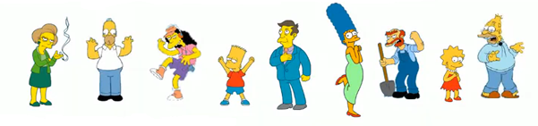
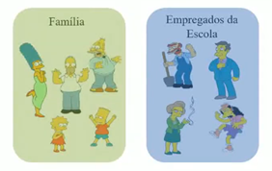
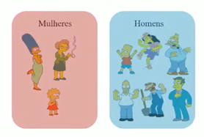
Explicação qualititiva GMM
https://www.youtube.com/watch?v=jLHyqtVxRKc&ab_channel=CastroPaulo

Slide 29
Fundamento Matemático
Seja 𝒙 ∈ ℝ𝑚 uma amostra m-dimensional obtida a partir de um processo multimodal com K modos de operação. No GMM (Gaussian Mixture Model), a densidade de probabilidade total é formulada como uma combinação de densidades Gaussianas locais.
Seja Ci o i-ésimo cluster Gaussiano local, com os seguintes parâmetros:
𝜽𝑖 = {𝝁𝑖, 𝜮𝑖}, onde:
𝝁𝑖 é o vetor de médias
𝜮𝑖 é a matriz de covariância
A densidade associada a este cluster segue uma distribuição Gaussiana.

Slide 30
A densidade total em qualquer posição espacial é dada por:
Onde 𝜔𝒊 representa a probabilidade a priori de que uma nova amostra pertença ao i-ésimo componente Gaussiano, e 𝛉 = {𝜃₁, ..., 𝜃ₖ}. O modelo GMM é construído estimando os parâmetros 𝜽𝑖 e 𝝎𝑖 para todos os clusters, utilizando as amostras de treinamento. Esses parâmetros são estimados otimizando a verossimilhança logarítmica do conjunto de dados de treinamento, conforme a equação abaixo:

Slide 31
Para otimizar a verossimilhança, o algoritmo de Expectation-Maximization (EM) é comumente empregado. Supondo que uma estimativa inicial dos parâmetros seja fornecida, o algoritmo EM envolve a iteração entre duas etapas:
E-step (s-ésima iteração): Recalcular a associação de pertencimento das amostras aos clusters locais.

Slide 32
Iterações para atualização de componentes
𝑃(𝑠)(𝐶𝑖|𝒙𝑗) representa a probabilidade a posteriori de que a j^{th}-ésima amostra pertença ao i^{th}-ésimo componente Gaussiano.
• M-step ((s+1)th): Atualiza os parâmetros do modelo GMM.
Atualização da média
A iteração continua até que algum critério de convergência seja atendido no objetivo de log-verossimilhança.
Atualização da matriz de covariância
Atualização do peso dos clusters

Slide 33
Determinando número de clusters
Para determinar o número ideal de clusters no GMM, utilizamos o Critério de Informação Bayesiano (BIC), que equilibra o ajuste do modelo e sua complexidade.
🔹 Passos:
Rodar o GMM para diferentes números de clusters (K).
Calcular o BIC para cada modelo.
Escolher o K que minimiza o BIC.
Diferente do método do cotovelo no k-means, onde usamos a Soma dos Erros Quadráticos (SSE), no GMM, o BIC primeiro diminui e depois aumenta, penalizando modelos muito complexos.

Slide 34
Outro método
O método F-J é uma alternativa para determinar automaticamente o número ideal de componentes no GMM, sem precisar definir esse número previamente.
🔹 Como funciona?
Inicializa com um número grande de componentes.
Ajusta adaptativamente o número de clusters, eliminando aqueles com pesos insignificantes.
Utiliza o algoritmo EM para estimar os parâmetros, mas com um mecanismo de atualização de pesos modificado.
✅ Vantagem: Não precisa definir o número de clusters antes. ❌ Desvantagem: Pode ter alto custo computacional.

Slide 35
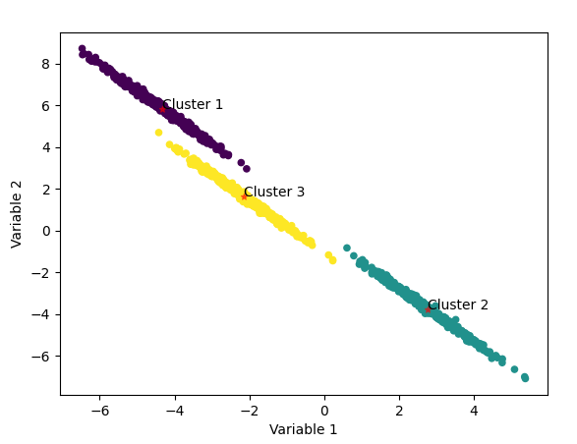
Exemplo GMM
O GMM (Modelo de Mistura Gaussiana) determinou que o ponto de dado pertence ao Cluster 3 com 100% de probabilidade.
Isso pode parecer inesperado, já que o ponto parece estar equidistante (em termos de distância Euclidiana) entre os Clusters 3 e 2.
No entanto, o GMM não usa apenas a distância para definir a clusterização. Em vez disso, ele leva em conta a probabilidade de um ponto pertencer a uma distribuição Gaussiana específica, considerando: ✅ A forma e a dispersão dos clusters (covariância das distribuições) ✅ A densidade de pontos ao redor ✅ A incerteza na atribuição de cada ponto

Slide 36
GMM X K-MEANS
Característica | K-Means | Gaussian Mixture Models (GMMs)
Forma dos clusters | Clusters sempre têm forma esférica (circulares no 2D). | Pode identificar clusters com formatos mais complexos.
Tipo de agrupamento | Cada ponto pertence exatamente a um cluster (hard clustering). | Um ponto pode pertencer parcialmente a vários clusters (soft clustering).
Base matemática | Minimiza a soma das distâncias dos pontos ao centro do cluster. | Usa uma combinação de distribuições Gaussianas (Normais) para modelar os dados.
Probabilidade | Não usa probabilidades para atribuir os pontos aos clusters. | Cada ponto recebe uma probabilidade de pertencer a cada cluster.
Adequado para | Dados bem separados e aproximadamente esféricos. | Dados com distribuições complexas e sobrepostas.

